Slide 1

Проект QT

Slide 2
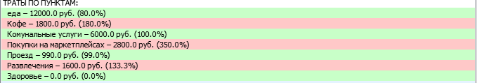
В чём суть проекта?
Мой проект представляет из себя планировщик бюджета. С помощью него вы можете следить сколько и куда вы тратите.

Slide 3

Целевая аудитория
Неотъемлемой частью любого проекта является определение целевой аудитории, и я считаю что моя программа точно подойдёт следующим группам людей:

Slide 4

Сколько вы тратите на кофе?
В среднем стакан кофе стоит 200 – 300 рублей. Звучит не очень дорого, однако такие маленькие, казалось бы незначительные траты способны привести к финансовой дыре в конце месяца. “Инспектор бюджета” способен помочь людям, не осознающим в полной мере влияние мелких трат на общий бюджет.

Slide 5

Как часто вы совершаете покупки на маркетплейсах?
Уверен вам знакомы люди, не способные удержать себя от покупки немыслимого количества всякого хлама в онлайн магазинах. Данная программа поможет им открыть глаза на то, сколько денег они тратят на это

Slide 6
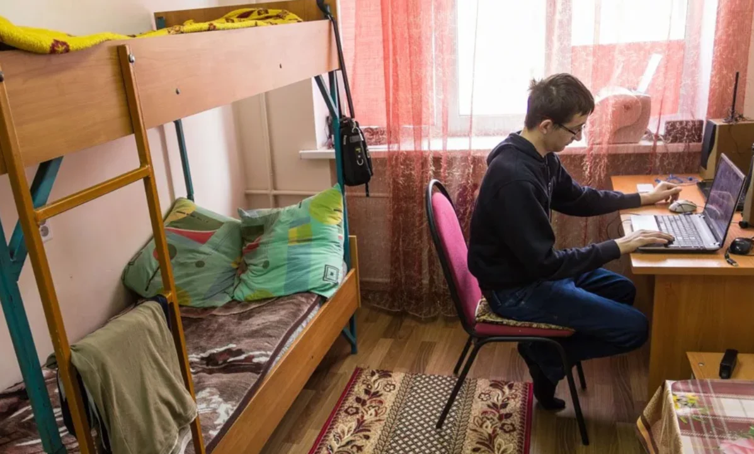
Как давно вы начали жить отдельно от родителей?
Скорее всего, если это произошло недавно, вам крайне тяжело составлять собственный бюджет, а также вы наверняка не до конца представляете куда конкретно улетают ваши с трудом заработанные. Мой проект поможет вам сформировать чёткую картину бюджета, а также найдёт забытые вами траты и выявит дыры в бюджете.

Slide 7

Если смотреть более глобально
Эта программа подходит абсолютно любому человеку, решившему тщательнее следить за своим бюджетом или снизить расходы.

Slide 8
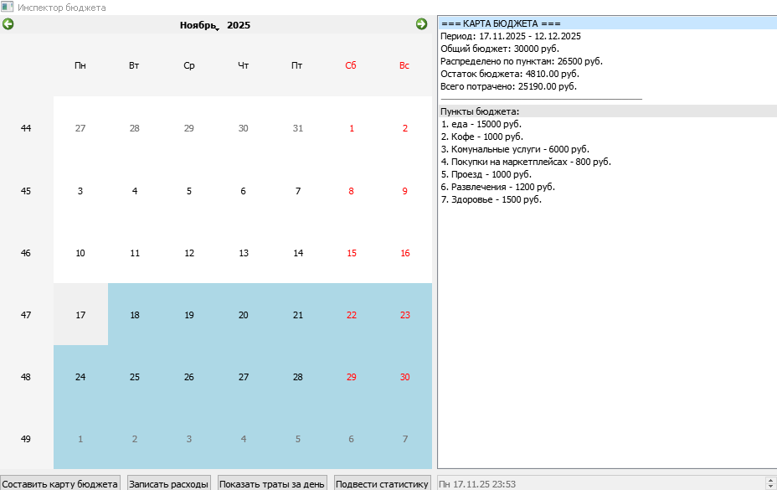
Функционал программы

Slide 9
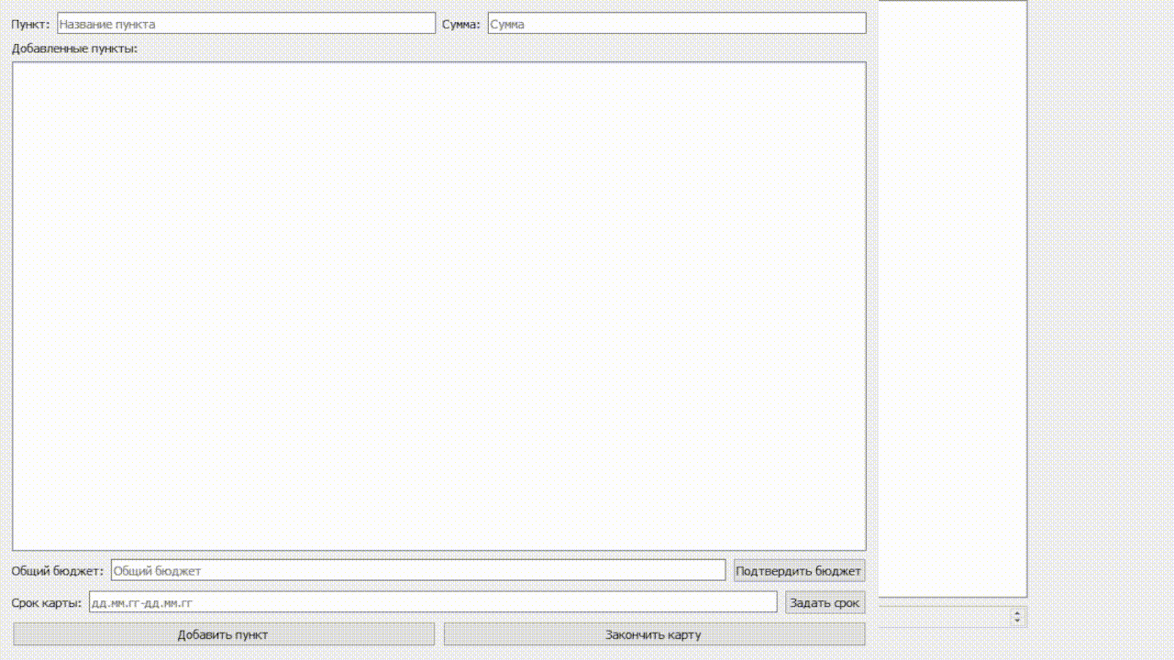
“Инспектор бюджета” использует составленную пользователем Карту бюджета, призванную определить срок, который мы собираемся прожить на определённую сумму, общий бюджет, и пункты вместе с бюджетом этих пунктов.

Slide 10
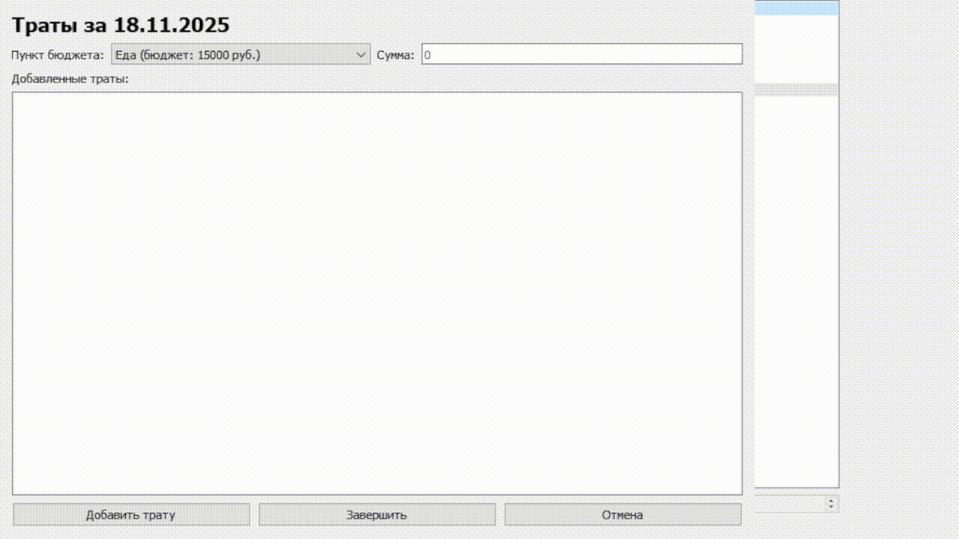
После чего позволяет записывать собственные траты

Slide 11
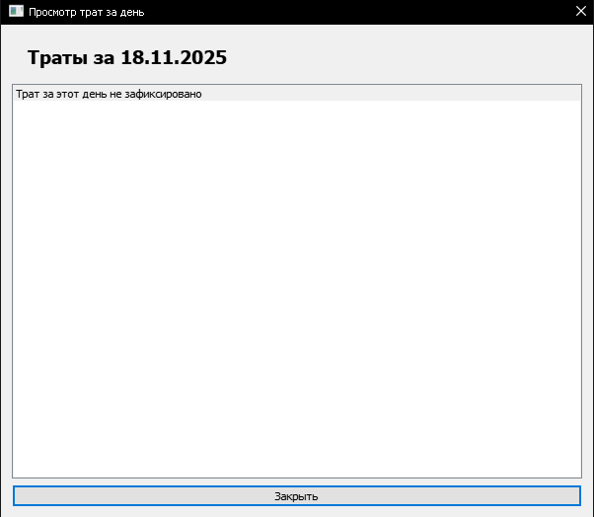
А затем просматривать статистику как относительно отдельных дней

Slide 12
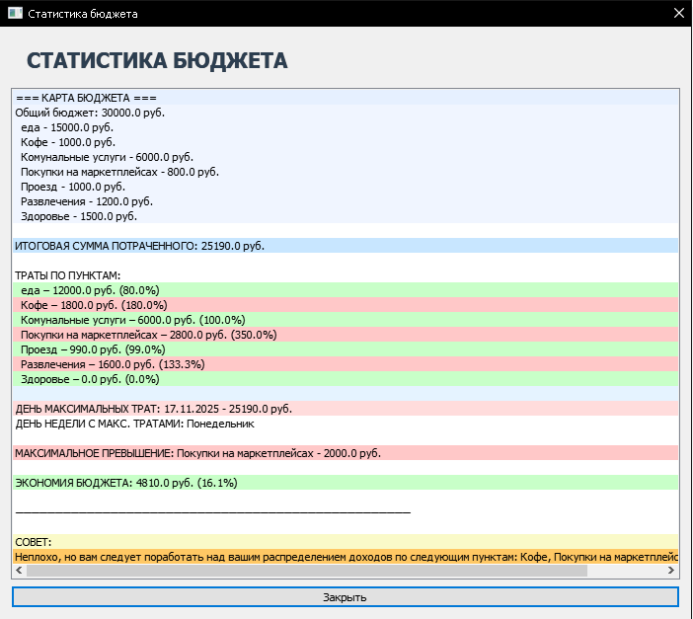
Так и рассматривая общую картину.

Slide 13
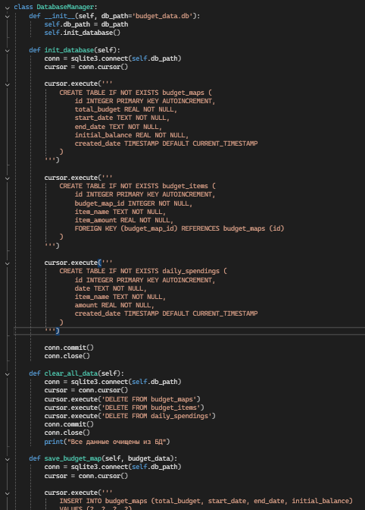
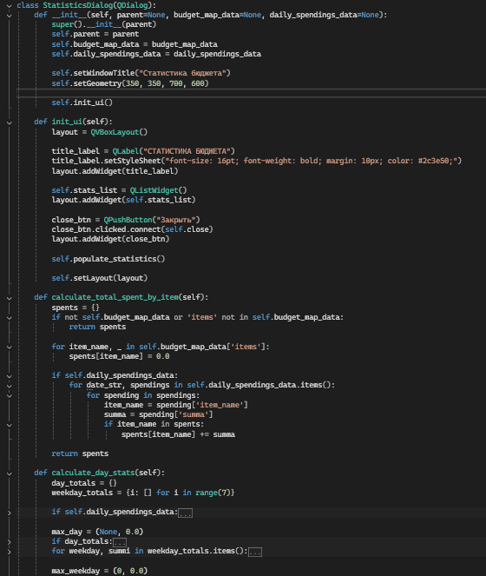
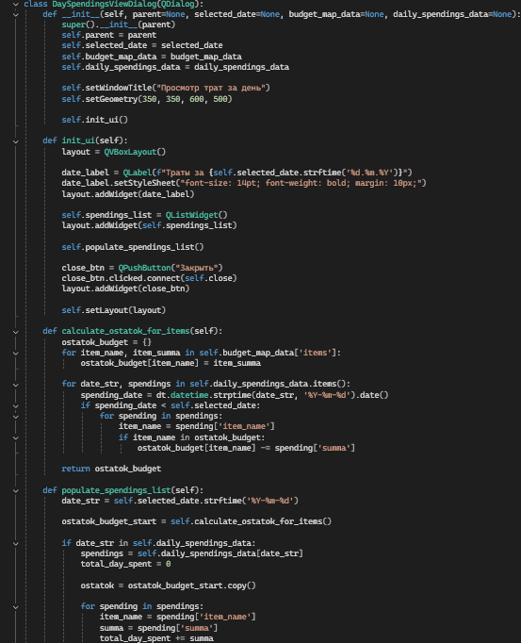
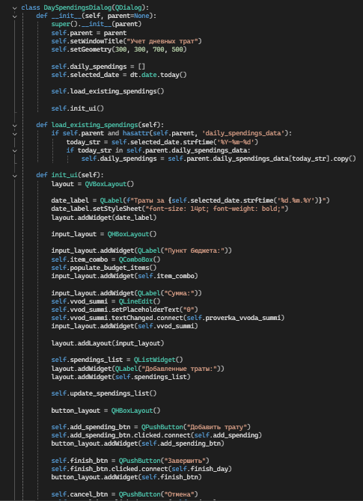
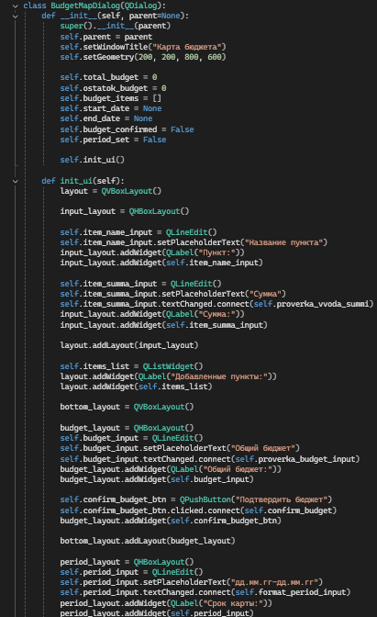
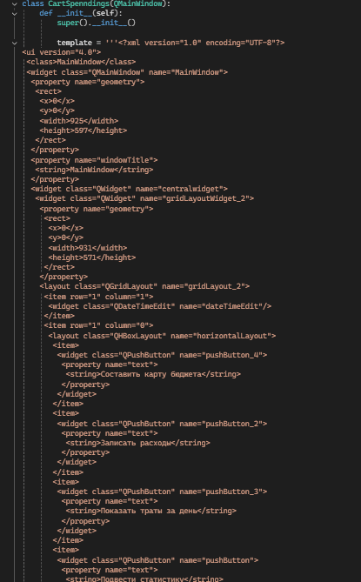
Код проекта
Построение кода осуществлялось за счёт классов. Каждый класс (помимо DatabaseManager, отвечающего за БД) является классом вызываемым по средствам нажатия на кнопки в главном меню. Каждый из них подгружает собственный интерфейс, после чего выполняет определённые действия по средствам функций.

Slide 14
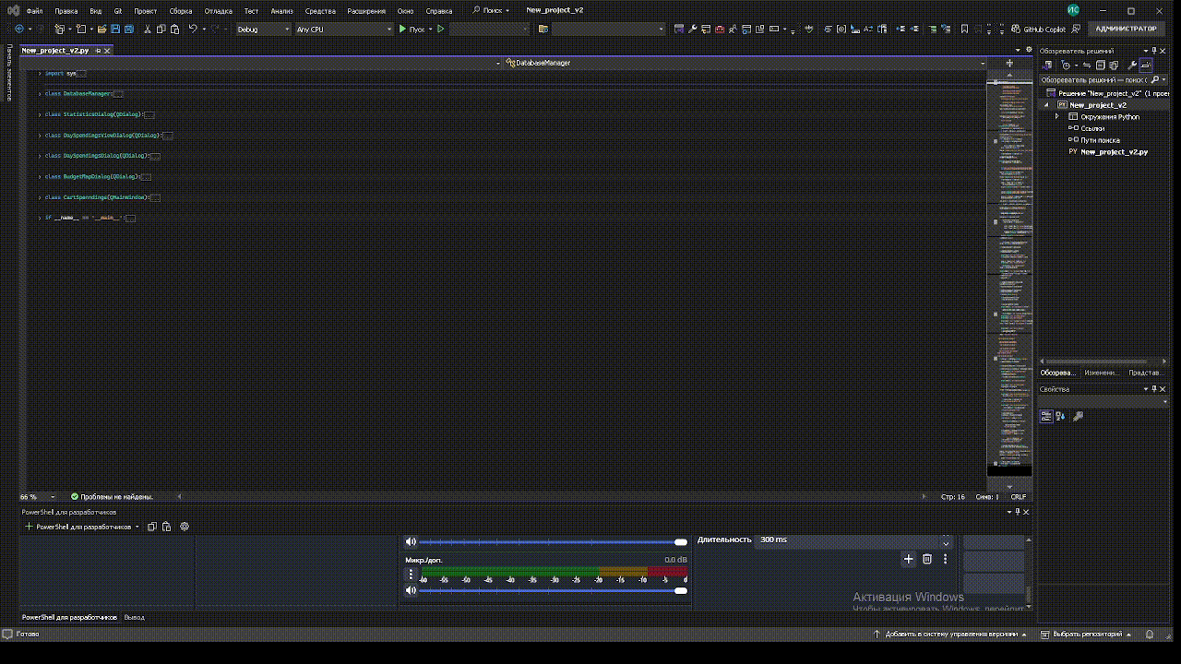
Чистота кода
“Инспектор бюджета” отвечает стандартам ООП, а также соблюдает стандарты PIP8

Slide 15


Файлы .exe и requirements.txt
После того как работа над кодом была окончена, я создал два дополнительных файла. requirements.txt, в котором указаны все необходимые импорты для проекта был создан с помощью библиотеки pigar, файл .exe в свою очередь, позволяющий проекту запускаться без ide, был создан с помощью библиотеки Pyinstaller.

Slide 16
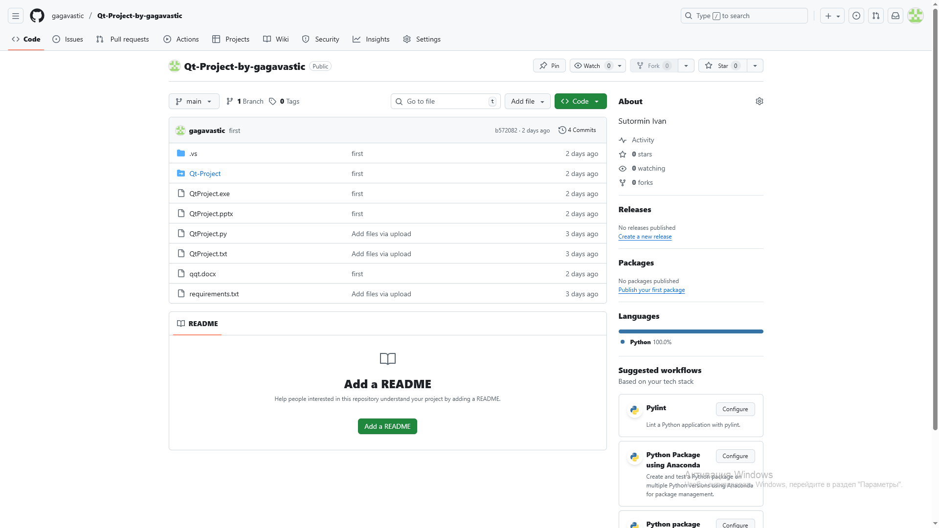
Моя работа с github
Стоит также упомянуть, что как и подобает любому IT проекту моя работа загружена на github. И если загрузить обычные файлы не составило проблем, то exe файл нужно было загрузить с помощью консоли системы контроля версий git.

Slide 17

По итогам этого проекта я
1) Изучил Qt виджеты QComboBox и QTextCharFormat
2) Больше узнал о проектах и их тонкостях, например папка requirements.txt или exe файл.
3)Использовал новые для себя библиотеки pigar и pyintaller
4) Научился лучше определять целевую аудиторию конкретных продуктов
5)Загрузил свой проект и все сопутствующие ему файлы на github
6) Создал пускай и простую, но тем не менее рабочую программу для планирования и отслеживания собственного бюджета

